Slide 1
SKRB ZA ZDRAVJE

Slide 2

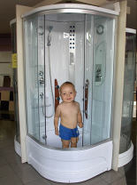
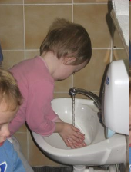
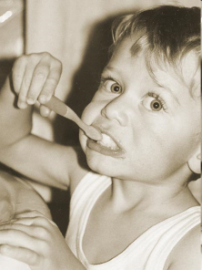
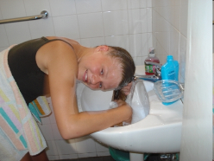
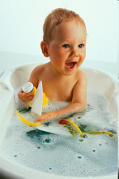

OSEBNA NEGA
umivanje
pranje ruku
umivanje zob
umivanje las
kopanje in tuširanje

Slide 3
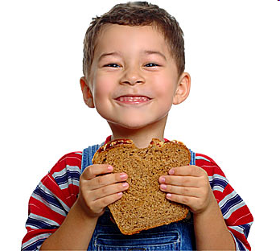
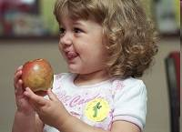
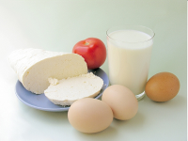
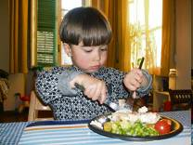
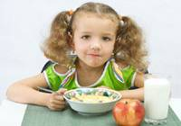

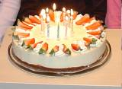
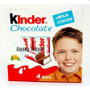

ZDRAVA PREHRANA
HRANA
kruh
žitarice
sadje in zelenjava
mleko in mlečni izdelki
meso in mesni izdelki
ribe
slaščice (ne preveč!)

Slide 4

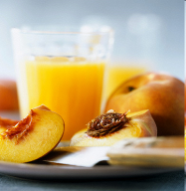
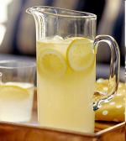

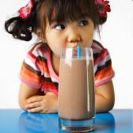
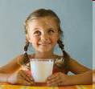
ZDRAVA PREHRANA
PIJAČE
naravni sokovi iz sadja ali zelenjave (limonada, sok iz pomaranče, breskve, jabolk, korenčka...).
mlečni napitki…

Slide 5
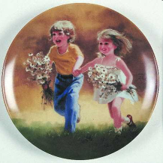
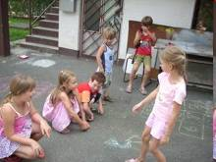
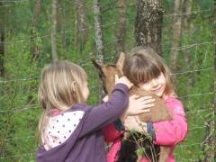

OBLEKA IN OBUTEV primerna vremenskim razmeram
spomladanska
poletna

Slide 6
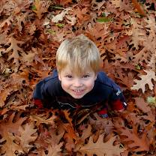
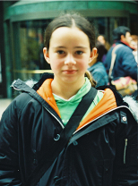
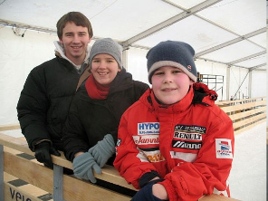

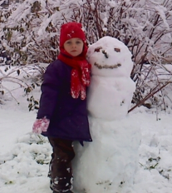
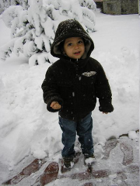
jesenska
zimska

Slide 7
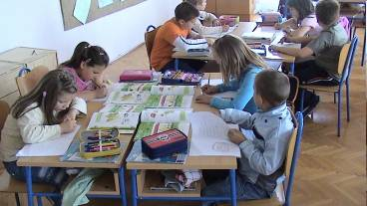
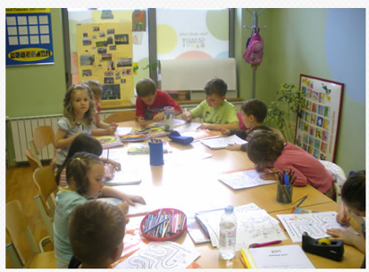
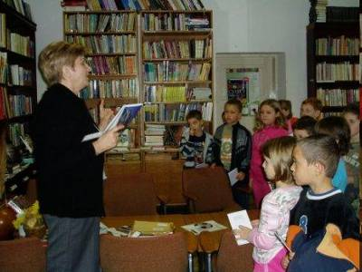
DELO

Slide 8
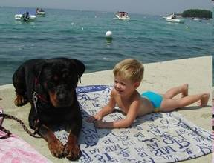
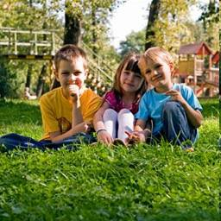
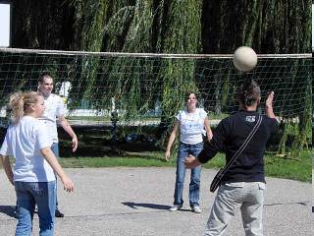

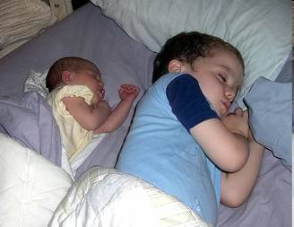
IN POČITEK

Slide 9
SKRBIM ZA SVOJE ZDRAVJE
PAZIM NA OSEBNO HIGIENO IN ČISTOČO TELESA
REDNO TELOVADIM
JEM RAZNOLIKO IN ZDRAVO HRANO
VEDNO NOSIM PRIMERNO IN UREJENO OBLEKO IN OBUTEV
DELAM UMIRJENO
REDNO POČIVAM

Slide 10
Izdelala:
Mimi D.

